Slide 1


UpTraK Training Programme
Moduł 6
Podejście do projektowania 3D
w krawiectwie
Sposób na uniknięcie marnowania materiałów
www.fashionupproject.com

Slide 2
UpTraK Training Programme
Sfinansowane przez Unię Europejską. Wyrażone poglądy
i opinie są jednak poglądami
i opiniami wyłącznie autora/ autorów i niekoniecznie odzwierciedlają poglądy Unii Europejskiej ani Europejskiej Agencji Wykonawczej
ds. Edukacji i Kultury (EACEA). Ani Unia Europejska, ani EACEA nie ponoszą za nie odpowiedzialności.
www.fashionupproject.com

Slide 3

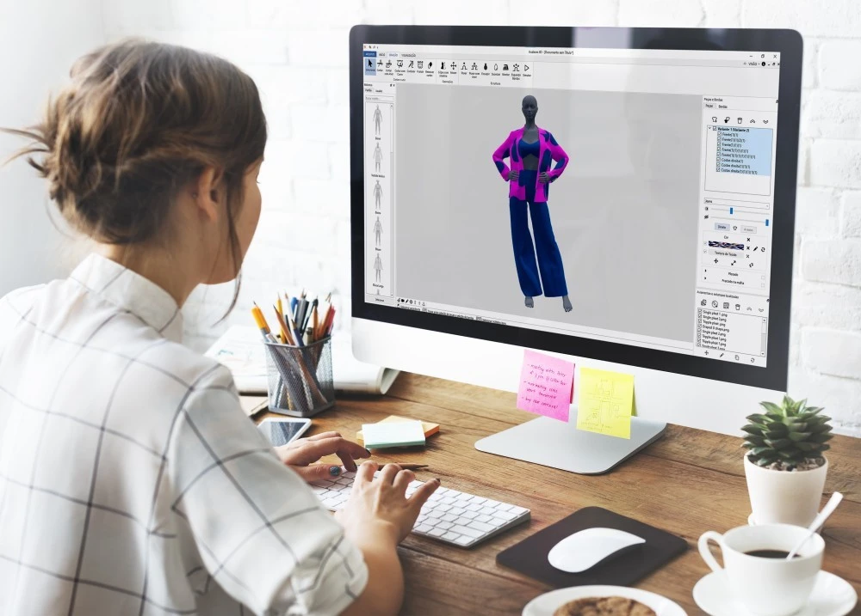
UpTraK Training Programme
Moduł 6, Podejście do projektowania 3D w krawiectwie
Moduł 6
Cele kształcenia
Celem będzie wprowadzenie uczestników w projektowanie 3D jako uzupełnienie tradycyjnego modelowania, wspierające bardziej zrównoważone podejście do procesu projektowego.
Uczestnicy będą obserwować proces przechodzenia od modelu 2D do projektu 3D, aby zrealizować proste formy konstrukcji i szycia odzieży.
Dzięki szkoleniu (Moduł 4) uczestnicy nabędą podstawowe umiejętności obsługi specjalistycznego oprogramowania do tworzenia trójwymiarowych prototypów, personalizacji ubrań oraz renderowania ich na awatarach, testując różne tkaniny i symulując dopasowanie odzieży do różnych typów sylwetek przed ich fizycznym wykonaniem.
www.fashionupproject.com

Slide 4
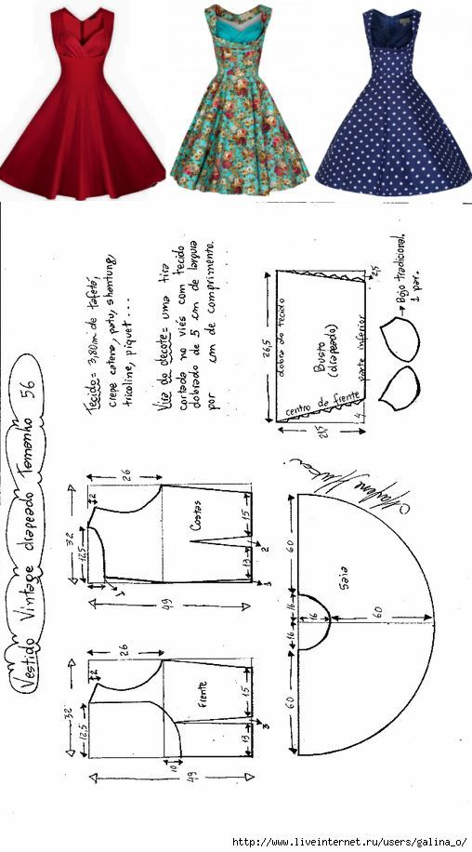
UpTraK Training Programme
Moduł 6, Podejście do projektowania 3D w krawiectwie
Oczekiwanie rezultaty szkolenia
Moduł 6 ma głównie charakter pokazowy, ponieważ uczestnicy zostaną wprowadzeni w kluczowe cechy i aspekty operacyjne projektowania 3D jako wsparcia dla bardziej zrównoważonego procesu projektowania mody.
Pod koniec tego modułu uczestnicy:
Wzmocnią wiedzę na temat programów 3D do tworzenia form
i konstruowania odzieży.
Będą bardziej świadomi głównych funkcji, możliwości i korzyści dla procesu projektowego wynikających z użycia programów 3D, takich jak: precyzyjne pomiary, optymalizacja czasu, ograniczenie odpadów, symulacja dopasowania, redukcja kosztów itp.
Nabędą podstawowe umiejętności techniczne, by przejść od modelu 2D do projektu 3D, korzystając z cyfrowych funkcji/komend określonego programu (np. szkicowanie projektu, przekształcanie go w model 3D, personalizowanie materiałów, tekstur i awatara, stosowanie technik symulacji tkanin itp.).
www.fashionupproject.com

Slide 5
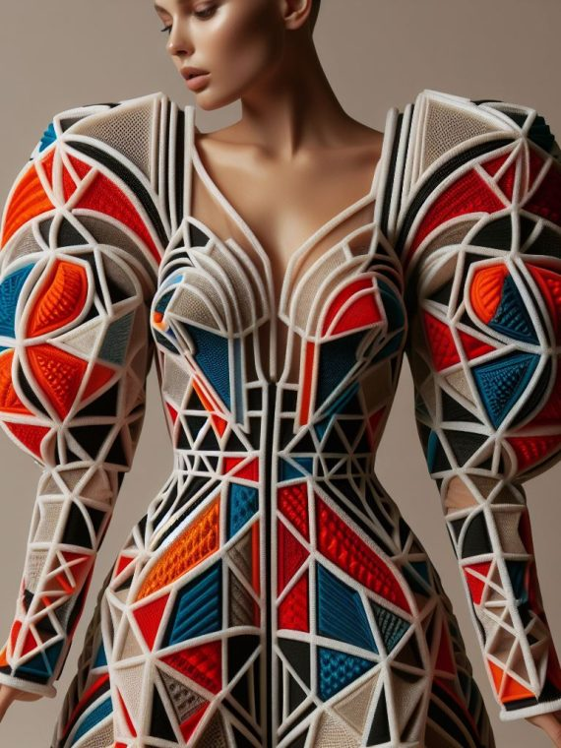
UpTraK Training Programme
Moduł 6, Podejście do projektowania 3D w krawiectwie
Metodologia
Moduł 6 obejmuje mieszaną metodologię, łączącą tradycyjne lekcje formalne z nauką poprzez działanie.
Podejście formalne zostanie zastosowane do omówienia wprowadzających treści teoretycznych
i będzie wykorzystywane głównie w UNITACH 1–2.
Symulacje, ćwiczenia pod kierunkiem oraz praca grupowa będą stosowane w jednostkach pokazowych do prostych ćwiczeń w tworzeniu form i konstruowaniu odzieży za pomocą modelowania 3D
Ponadto treści praktyczne w UNITACH 3–4 będą realizowane w podejściu opartym na uczeniu się we współpracy: uczestnicy będą pracować w małych grupach pod kierunkiem trenera, aby osiągnąć wspólny cel edukacyjny, którym będzie prosty projekt modelowania 3D (np. element odzieży).
www.fashionupproject.com

Slide 6

UpTraK Training Programme
Moduł 6, Podejście do projektowania 3D w krawiectwie
Niezbędne wyposażenie
Do tego modułu wymagane są:
Połączenie z Internetem, ekran szerokoformatowy do lekcji teoretycznych, materiały do modelowania 2D, komputery osobiste i powiązane akcesoria.
Do skutecznego podziału uczestników na grupy pracujące nad projektem modelowania 3D wymagane są co najmniej 4 komputery.
Sprzęt ICT musi być zdolny do uruchomienia programu do projektowania 3D wybranego na potrzeby praktycznych symulacji i ćwiczeń.
Moduł 6 Czas trwania
8 hours
Kryteria oceny
www.fashionupproject.com
Quiz z 5 pytaniami zamkniętymi zostanie przeprowadzony wśród uczestników w celu sprawdzenia osiągnięcia celów edukacyjnych wyznaczonych dla tego modułu

Slide 7
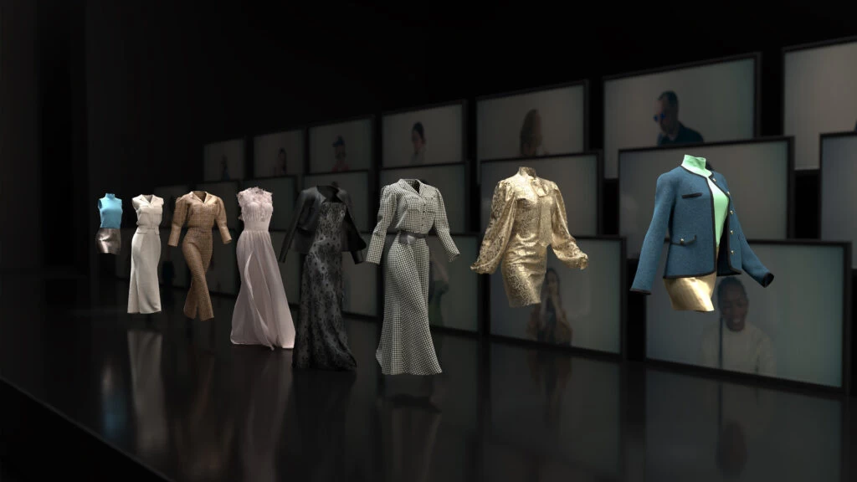
UpTraK Training Programme
Moduł 6, Podejście do projektowania 3D w krawiectwie
Ten moduł obejmuje teoretyczne materiały szkoleniowe w formacie PPT lub Canva.
Materiały teoretyczne są dostępne dla każdej jednostki szkoleniowej wchodzącej w skład modułu.
Wideotutoriale są dostępne wyłącznie dla modułów o wysokim stopniu praktycznych treści edukacyjnych.
Materiały szkoleniowe
i wideotutoriale
www.fashionupproject.com

Slide 8

UpTraK Training Programme
Moduł 6, Podejście do projektowania 3D w krawiectwie
Profil kompetencji trenera (trenerów)
Kompetencje techniczne
Znajomość szycia, tworzenia form, obróbki tkanin i technik konstruowania odzieży
Znajomość różnych tkanin, ich właściwości oraz przydatności do upcyklingu
Biegła wiedza i umiejętności w zakresie konstruowania odzieży przy użyciu programów do projektowania 3D
Kompetencje pedagogiczne
Doświadczenie w nauczaniu osób dorosłych oraz znajomość ich stylów uczenia się
Silne umiejętności komunikacyjne i prezentacyjne umożliwiające angażowanie uczestników
www.fashionupproject.com
PROFESJONALNY PROJEKTANT MODY, EKSPERT W PROJEKTOWANIU 3D
TRENER W ZAKRESIE PROJEKTOWANIA I MODELOWANIA MODY, EKSPERT W PROJEKTOWANIU 3D

Slide 9
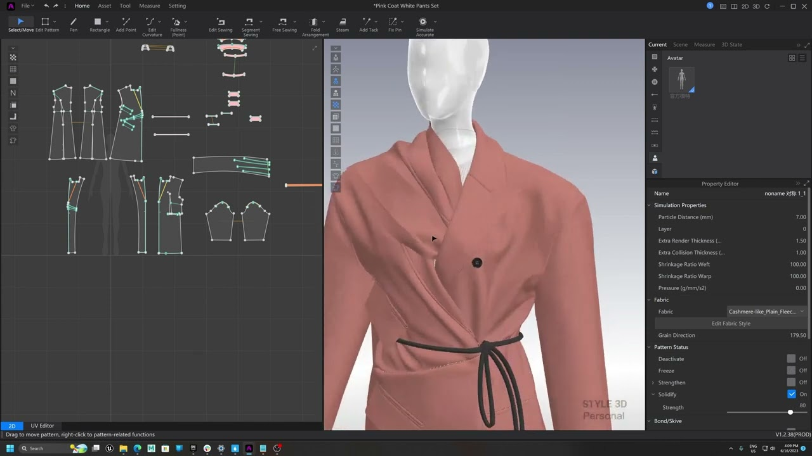
UpTraK Training Programme
Moduł 6, Podejście do projektowania 3D w krawiectwie
Moduł 6
www.fashionupproject.com
BLOKI SZKOLENIOWE

Slide 10
UpTraK Training Programme
Moduł 6, Podejście do projektowania 3D w krawiectwie
Moduł 6 Bloki Szkoleniowe
Te bloki szkoleniowe składają się na Moduł 6
01
02
3D jako istotne wsparcie dla zrównoważonego i ekologicznie odpowiedzialnego modelu projektowania mody
Najczęściej używane programy 3D do projektowania mody: kilka przykładów
0
02
Przedstawienie uczestnikom ogólnego przeglądu najczęściej używanych programów 3D do tworzenia form i konstruowania odzieży, ukazanie ich głównych cech, funkcji i korzyści dla procesu projektowego oraz mocnych stron w kontekście realizowanych projektów (np. precyzyjne pomiary, optymalizacja czasu, ograniczenie odpadów, symulacja dopasowania, redukcja kosztów itp.).
Krótkie wprowadzenie uczestników w główne cechy i aspekty operacyjne projektowania 3D jako wsparcia dla bardziej zrównoważonego procesu projektowania mody. Wyjaśnienie znaczenia wykorzystania 3D w projektowaniu i prototypowaniu w celu ograniczenia odpadów,
a co za tym idzie – zmniejszenia śladu środowiskowego.
TITLE
content
www.fashionupproject.com
Duration.
Czas trwania
1 GODZINA
Czas trwania
1 GODZINA

Slide 11
UpTraK Training Programme
Moduł 6, Podejście do projektowania 3D w krawiectwie
Moduł 6 Bloki Szkoleniowe
Te bloki szkoleniowe składają się na Moduł 6
03
04
Zrównoważone projektowanie jako działalność hybrydowa 2D/3D
Techniczne ukierunkowanie na BLENDER
0
02
Wprowadzenie uczestników w obsługę konkretnego, darmowego oprogramowania do projektowania 3D, możliwego do zastosowania także w modzie, umożliwiającego korzystanie z podstawowych komend do szkicowania projektu i przekształcania go w 3D poprzez personalizację materiałów, tekstur i awatara, a także zastosowanie technik modelowania 3D i symulacji tkanin.
TITLE
Umożliwienie uczestnikom przekształcenia modelu 2D w projekt 3D oraz praktyczne sprawdzenie, jak uzupełnić tradycyjne modelowanie na papierze techniką 3D.
content
www.fashionupproject.com
Duration.
Czas trwania
2 GODZINY
Czas trwania
4 GODZINY

Slide 12
UpTraK Training Programme
Moduł 6, Podejście do projektowania 3D w krawiectwie
  Tutaj zamieszczono linki do najbardziej znanych i popularnie używanych programów 3D do projektowania mody, obejmujących zarówno programy open-source, jak i płatne (do pobrania).
  PROGRAMY DARMOWE
  https://www.blender.org/
  https://www.tinkercad.com/
  https://www.sketchupitalia.it/prodotti/sketchup-free
  https://openscad.org/
  PROFESJONALNE PROGRAMY ZA OPŁATĄ
  https://www.clo3d.com/en/
  https://www.marvelousdesigner.com/
  https://optitex.com/
  https://tailornova.com/
  PROGRAMY NA Windows/macOS
  Adobe Illustrator https://www.adobe.com/it/products/illustrator.html
  Vstitcher https://browzwear.com/products/v-stitcher
  Tuka3D https://tukatech.com/tuka3d/
  PREZENTACJA PROGRAMÓW 3D
www.fashionupproject.com

